Slide 1
Pie equinovaro idiopático (pie zambo congénito)
Descargo de responsabilidad: Los hallazgos y conclusiones en esta presentación no han sido difundidos formalmente por los Centros para el Control y la Prevención de Enfermedades y no debe interpretarse que representan decisiones o políticas de ninguna agencia.

Slide 2
Objetivos del aprendizaje
Al final de esta presentación, los participantes podrán describir lo siguiente:
Características clínicas del pie equinovaro
Principales características epidemiológicas del pie equinovaro
Elementos para la notificación y codificación
Talipes | 2
Notes:
Al final de esta presentación, quisiéramos que puedan describir lo siguiente:
las principales características clínicas del pie equinovaro,
las principales características epidemiológicas del pie equinovaro, y
elementos y consejos clave para su notificación y codificación.

Slide 3
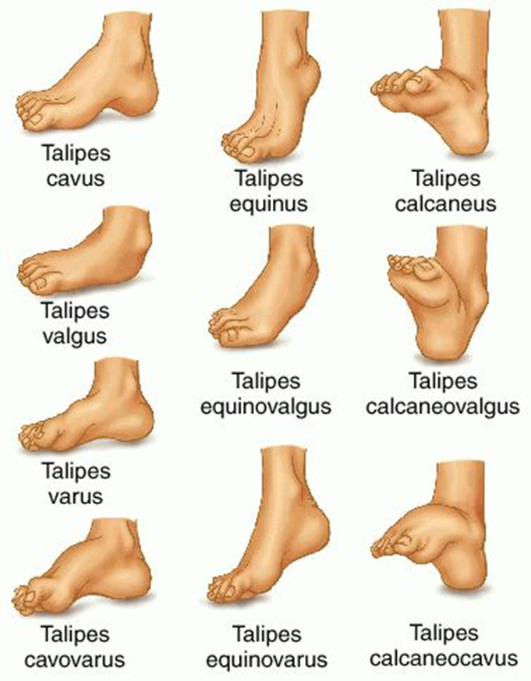
Anatomía del pie
Pie normal
Anomalías del pie
Antepié
Mesopié
Hueso navicular del pie
Astrágalo
Retropié
Calcáneo
Fuente de la ilustración: http://medicaldictionary.thefreedictionary.com/_/viewer.aspx?path=dorland&name=talipes.jpg&url=http%3A%2F%2Fmedical-dictionary.thefreedictionary.com%2Ftalipes
Talipes | 3
Notes:
A la izquierda, pueden ver la anatomía normal del pie y las partes en las que este se divide:
el retropié incluye el calcáneo y el astrágalo (algunos expertos también incluyen el hueso navicular);
el mesopié incluye el hueso cuboides, 3 huesos cuneiformes y, según algunos, el hueso navicular,*
el antepié incluye los metatarsianos y las falanges.
La ilustración a la derecha muestra los distintos tipos de anormalidades posicionales congénitas de los pies.
Esta presentación se centra en el pie equinovaro.
También nos referiremos a otro par de anormalidades para ayudarnos a hacer distinciones en relación con su diagnóstico y codificación.

Slide 4
Pie equinovaro
Equinus: flexión plantar (el astrágalo apunta hacia abajo)
Varus: desviación del talón (calcáneo) y del antepié (hacia adentro)
Supinación: el pie descansa sobre el lado externo (rotación hacia arriba)
Equinus
Varus
Supinación
Talipes | 4
Notes:
¿En qué consiste el pie equinovaro?
Revisemos el significado de estos términos:
El pie equinovaro tiene tres características principales: equinus, varus y supinación.
"Equinus" significa que el astrágalo apunta hacia abajo y que el talón apunta hacia arriba.
"Varus" significa que el talón o hueso calcáneo y el antepié están desviados hacia adentro.
"Supinación" significa que hay una rotación hacia arriba y que el pie descansa sobre el lado externo.

Slide 5
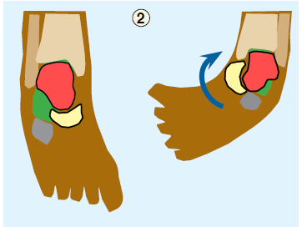
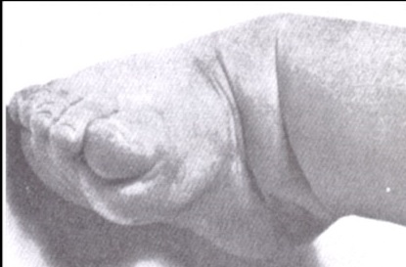
Pie equinovaro (talipes equinovarus) talus=tobillo, pes=pie
Astrágalo
Hueso navicular del pie
Calcáneo
Normal
Talipes
El astrágalo está deformado y el navicular está desplazado medialmente
El pie está rotado alrededor de la cabeza del astrágalo (flecha)
Fuente de la ilustración: http://medicaldictionary.thefreedictionary.com/_/viewer.aspx?path=dorland&name=talipes.jpg&url=http%3A%2F%2Fmedical-dictionary.thefreedictionary.com%2Ftalipes
Fuente de la fotografía: Staheli-Clubfoot:Ponseti Management –www.global-help.org
Talipes | 5
Notes:
El término talipes proviene de dos palabras latinas: talus que significa "tobillo" y pes que significa "pie".
En el lado izquierdo del diagrama se ve un pie normal y 3 de los huesos del tobillo involucrados en este defecto: el calcáneo, el navicular y el astrágalo.
En el lado derecho del diagrama se ve cómo son afectados los huesos. En el lado derecho de la diapositiva se ve una fotografía real del pie de un bebé con talipes.
El diagrama ilustra la manera en que el retropié o talón asciende, como para caminar en la punta del pie, lo cual es una afección que se conoce como equino del retropié.
La parte de atrás del retropié también está desviada hacia adentro, lo cual es una afección que se conoce como varo del retropié. Además, los dedos a menudo también apuntan hacia adentro (lo que también se conoce como aducto del antepié), dándole al pie la apariencia de un frijol.
No pueden verlo en el diagrama, pero en los casos graves el pie puede tener un arco elevado, llamado cavo del mesopié (o del pie medio). (Hacer clic). Esto sí se puede ver en la foto de la derecha. En la foto también pueden ver cómo el pie descansa sobre su costado; esto se llama supinación (hacer clic). Los niños que tienen pie zambo y que crecen sin recibir tratamiento caminarán sobre el costado del pie.
El pie es por lo general menos flexible de lo normal y sus músculos y los de la pantorrilla pueden estar atrofiados o ser delgados y, además, los tendones del tobillo pueden estar acortados.
Anatomía relevante
Huesos
•Tibia: Es posible que haya un leve acortamiento.
•Peroné: Es común que haya un acortamiento.
•Astrágalo: En los casos de equino en la mortaja del tobillo, en que el cuerpo del astrágalo presenta rotación externa, el cuerpo del astrágalo sobresale anterolateralmente, queda descubierto y puede palparse. El cuello del astrágalo está desviado medialmente y presenta flexión plantar. Todas las relaciones del astrágalo con los huesos a su alrededor son anormales.
•Calcáneo: Se presenta rotación medial, y deformidad por desviación equina y aducción.
•Hueso navicular del pie: Subluxación medial del navicular sobre la cabeza del astrágalo.
•Cuboides: Subluxación medial del cuboides sobre la cabeza del calcáneo.
•Antepié: Se presenta aducción y supinación del antepié; los casos graves también presentan elevación del arco plantar con caída del primer metatarsiano.
Músculos
•En los casos de pie zambo se observa atrofia de los músculos de las piernas, especialmente en el grupo peroneal.
•La cantidad de fibras en los músculos es normal, pero las fibras son de menor tamaño.
•El tríceps sural, el tibial posterior, el flexor largo de los dedos del pie y el flexor largo del dedo gordo del pie están contraídos.
•La pantorrilla es de menor tamaño y permanece así durante toda la vida, incluso después de una corrección exitosa y duradera de los pies.
Vainas de los tendones: Con frecuencia hay engrosamiento, especialmente del tibial posterior y las vainas tendinosas peroneales.
Cápsulas articulares: Con frecuencia se observan contracturas de la cápsula posterior del tobillo, la cápsula subastragalina y las cápsulas articulares calcaneocuboideas y talonaviculares.
Ligamentos: Se observan contracturas en los ligamentos calcaneoperoneo, peroneoastragalino, deltoideo (tobillo), plantar largo y corto, calcaneonavicular plantar y bifurcado.
Fascia: La contractura de la fascia plantar contribuye a la elevación del arco plantar, al igual que la contractura de los planos fasciales en el pie.

Slide 6
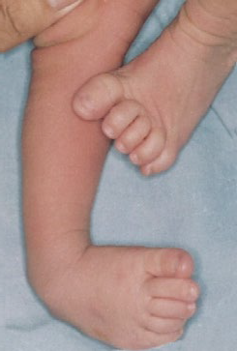
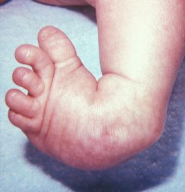
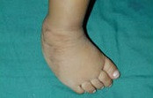
Pie equinovaro
Defecto de nacimiento musculoesquelético común que si no se trata causa discapacidad funcional de larga duración
Distintos niveles de gravedad
Foto cortesía del proyecto de colaboración de los CDC y la Universidad Médica de Beijing
Talipes | 6
Notes:
El pie equinovaro es uno los defectos de nacimiento musculoesqueléticos más comunes.
Si no se trata, causa discapacidad funcional de larga duración. Esta afección puede variar en sus niveles de gravedad, desde muy leve hasta muy grave.
Hay tratamientos para curar esta afección. Por eso es muy importante que cuando el bebé reciba el diagnóstico de este defecto de nacimiento sea remitido rápidamente a consultas con centros médicos o especialistas capacitados en la atención de este defecto.
La foto de la izquierda muestra un caso más leve, mientras que la foto de la derecha muestra un caso grave.

Slide 7
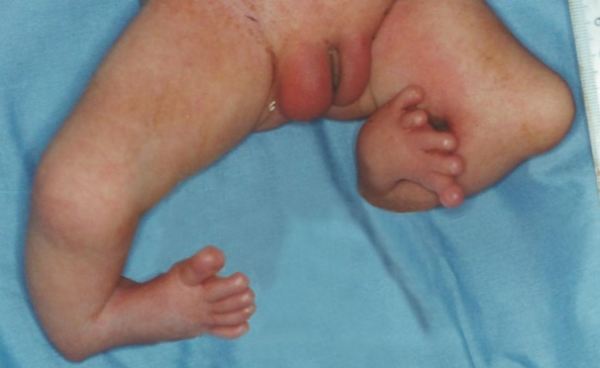
Diagnóstico diferencial
Pie zambo posicional
Puede manipularse hasta lograr una posición normal
La mayoría de las veces no requiere tratamiento
Pie zambo asociado a diagnósticos o síndromes neuromusculares como los siguientes:
espina bífida (secuencia)
artrogriposis múltiple congénita
distrofia miotónica congénita
displasia diastrófica
anormalidades cromosómicas
Las deficiencias tibiales y otras deficiencias en las extremidades pueden parecerse al pie zambo
Defecto por reducción de la tibia
Foto cortesía del proyecto de colaboración de los CDC y la Universidad Médica de Beijing
Talipes | 7
Notes:
El diagnóstico del pie equinovaro debe tener en cuenta otras afecciones similares, pero que no siempre se deben codificar o contar como casos de pie equinovaro.
Por ejemplo, los casos de pie zambo posicional. En estos casos, los pies pueden manipularse hasta lograr una posición normal; los pies son flexibles y a veces no requieren tratamiento. Esta afección nunca debe codificarse ni contarse.
A veces, el pie zambo se presenta con otros defectos. Un ejemplo es cuando el bebé nace con espina bífida y talipes. Se habló de esta secuencia en la presentación sobre los defectos del tubo neural. En este caso el pie zambo se codifica, pero como es parte de una secuencia no se cuenta como un caso de pie equinovaro aislado.
Puede que también sea parte de síndromes que incluyen el pie zambo —como los que se mencionan en la diapositiva— y, a veces, de algunos síndromes de anormalidades cromosómicas.
Por último, otros defectos de nacimiento del pie o la pierna que podrían parecer pie zambo son, por ejemplo, la deficiencia del hueso tibial que hace que el pie parezca un caso de talipes (como el defecto por reducción de la tibia que se ve en esta foto). Este defecto no es pie zambo y no debería codificarse ni contarse como tal.
Lo más importante es remitir a todos los pacientes con probable talipes a un ortopedista o a un especialista.

Slide 8
Etiología
Poco conocida
Generalmente se considera multifactorial
Evidencia de una contribución genética*
La prevalencia varía entre los grupos étnicos
Hay estudios en gemelos que muestran una mayor concordancia en gemelos monocigóticos que en gemelos dicigóticos
Viene de familia
Evidencia de una contribución ambiental
Tabaquismo
*Fuente: Miedzybrodzka Z. 2003. J. Anat. 202:37–42
Talipes | 8
Notes:
No se sabe mucho acerca de lo que causa el pie equinovaro. En general, se considera que su origen es multifactorial, lo que significa que es causado por la interacción de factores genéticos y ambientales. La evidencia de la contribución genética se atribuye a las distintas estimaciones de prevalencia entre los distintos grupos étnicos, y a los estudios de gemelos que muestran una mayor prevalencia cuando son monocigóticos. Además, el pie zambo "viene de familia", lo que significa que se observa con más frecuencia en pacientes con antecedentes familiares de talipes. También sabemos que hay evidencia de una posible contribución ambiental en los casos de talipes, como fumar durante el embarazo.

Slide 9
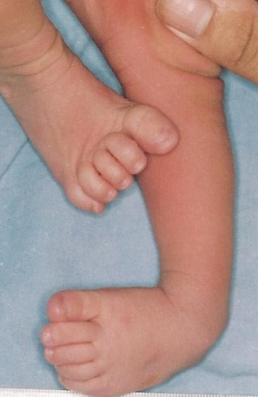
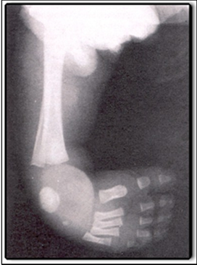
Diagnóstico
Por lo general, el pie equinovaro se diagnostica con un examen físico, pero a veces puede necesitarse una radiografía
Evaluación clínica
Radiografías
El diagnóstico prenatal no se debe incluir en los datos de vigilancia a menos que se confirme posnatalmente.
Foto cortesía del proyecto de colaboración de los CDC y la Universidad Médica de Beijing
Talipes | 9
Notes:
Generalmente, para hacer el diagnóstico basta con hacerle un examen físico al recién nacido. Sin embargo, a veces, una radiografía u otro estudio por imágenes puede proporcionar información adicional. Esto puede ser útil especialmente en aquellos casos en los cuales el defecto es menos grave o para distinguirlos de los casos en los que falta un hueso y que realmente no son talipes.
Es posible identificar el talipes a través de una ecografía durante el embarazo. Sin embargo, a menos que se confirme al momento del nacimiento, el caso no debe incluirse en los conteos de vigilancia.

Slide 10
Características epidemiológicas del pie equinovaro
Característica | Hallazgos típicos
Prevalencia* | Varía entre los grupos étnicos Poblaciones asiáticas: 6 de cada 10 000 nacimientos vivos Caucásicos: 10 a 30 de cada 10 000 nacimientos vivos De ascendencia polinesia: 60 de cada 10 000 nacimientos vivos
Diferencias por sexo* | Razón de hombre a mujer 2:1
Lateralidad* | Talipes bilateral: aproximadamente un 50 % de los casos Talipes unilateral: más común en la extremidad derecha que en la izquierda
Asociaciones** | Afecciones asociadas más comunes: espina bífida (4.4 % de los niños con talipes); parálisis cerebral infantil (1.9 %) y artrogriposis (0.9 %)
*Fuente: Parker, et al, Birth Defects Research (Part A) 2009
**Fuente: Ching et al, Am J Hum Genet 1969.
Talipes | 10
Notes:
La prevalencia varía entre los grupos étnicos. Como pueden ver, la prevalencia más baja se da en las poblaciones asiáticas, mientras que la más alta se presenta en personas de ascendencia polinesia.
Afecta predominantemente a los fetos de sexo masculino.
Los casos bilaterales son más comunes y se presenta con más frecuencia en el pie derecho que en el izquierdo y algunos casos, como se ha dicho anteriormente, están asociados a otras anomalías.

Slide 11
Elementos para la descripción
Describan la lateralidad: extremidad derecha, izquierda o bilateral
Describan la movilidad del pie: rígido o flexible
Describan las malformaciones adicionales, si las hubiera
Se debe tomar una fotografía; puede ser útil para la revisión del caso, pero no es suficiente para su confirmación
Talipes | 11
Notes:
Cuando identifiquen un caso de pie equinovaro, asegúrense de describir la lateralidad del defecto (extremidad derecha, izquierda, bilateral) en el formulario de recolección de datos. También es muy importante describir si el pie es flexible o rígido.
Incluyan y describan cualquier otra malformación presente. Por ejemplo, si el bebé también tiene espina bífida o artrogriposis.
Se recomienda tomar una fotografía ya que será útil para la persona que revise el caso. Sin embargo, en este caso en particular, la fotografía por sí sola no brindará suficiente información para confirmar el defecto. Por ejemplo, la fotografía no puede indicarles a ustedes ni a ninguna persona que esté revisando el caso si el pie zambo es posicional o si es un verdadero caso de pie equinovaro.

Slide 12
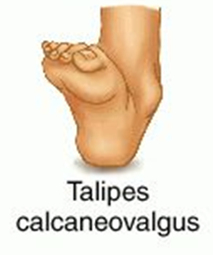
Códigos de la CIE-10 relevantes
Q66 Deformidades congénitas de los pies (eviten el uso de este código general si se dispone de información más específica)
Q66.0 Pie equinovaro
Q66.1 Pie calcáneo varo
Q66.4 Pie calcáneo valgo
Q66.8 Otras deformidades congénitas de los pies
Pie zambo no especificado
Exclusiones
Pie zambo, posicional
Pie zambo asociado a lo siguiente:
- diagnósticos neuromusculares (p. ej., secuencia de espina bífida) - síndromes, como la artrogriposis (múltiple congénita), la distrofia miotónica congénita o la displasia diastrófica
Talipes | 12
Notes:
Aquí hay una lista de los códigos de la CIE-10 que usarán cuando identifiquen un caso de pie zambo. Tengan en cuenta el hecho de que hay otros tipos de deformidades del pie que usarán el término "pie zambo" para describirlos. Si fuera posible, es mejor usar el código más específico.
Además, tengan en cuenta que el Q66 es un código genérico y que, si fuera posible, no debe usarse para codificar el pie equinovaro.
La deformidad congénita de los pies más común es el pie equinovaro y es la que hemos tratado durante esta presentación. Sin embargo, hay otras formas de pie zambo que también se codifican. En el lado derecho de la diapositiva hay diagramas que muestran un caso de pie calcáneo varo y otro de calcáneo valgo.
El código Q66.8 incluirá todas las deformidades congénitas no especificadas de los pies bajo la categoría de "pie zambo no especificado". Si la descripción concuerda con la de pie equinovaro, eviten usar el código "no especificado".
Recuerden las exclusiones y también que las deficiencias tibiales y otras deficiencias en las extremidades pueden parecerse al pie zambo, como lo mencionamos anteriormente.

Slide 13
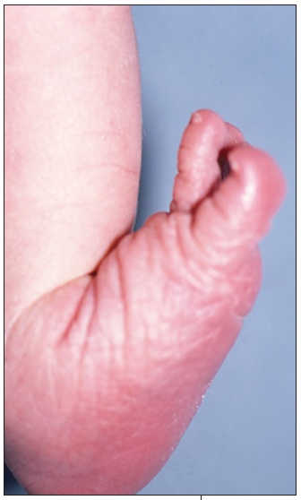
Pie calcáneo varo
Dorsiflexión excesiva del pie que permite que su dorso entre en contacto con la zona anterior de la parte inferior de la pierna (los dedos del pie apuntan hacia arriba y el arco es plano)
Talipes | 13
Notes:
Aquí hay una definición del pie calcáneo varo y una fotografía para que la revisen.

Slide 14
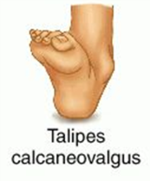
Pie calcáneo valgo
El eje de la deformidad calcáneo-valga se encuentra en la articulación tibioastragalina, donde el pie está en hiperextensión extrema. El pie apunta "hacia arriba y afuera", con el antepié dorsal prácticamente tocando la zona anterior del
tobillo y la parte inferior de la pierna.
Fuente de la ilustración: http://www.human-phenotype-ontology.org/hpoweb/showterm?id=HP:0001884
Talipes | 14
Notes:
Aquí hay una breve descripción del pie calcáneo valgo para que la revisen.

Slide 15
¿Preguntas?
Si tienen preguntas, por favor envíen un mensaje por correo electrónico a centre@icbdsr.org o a birthdefectscount@cdc.gov.
Talipes | 15
Notes:
Muchas gracias por escuchar esta presentación. Esperamos que la hayan disfrutado. Si tienen preguntas, por favor envíen un mensaje por correo electrónico a centre@icbdsr.org o a birthdefectscount@cdc.gov.

